Slide 1
微机原理与接口技术
唐彦, 吕鑫
tangyan@hhu.edu.cn
河海大学计算机与信息学院

Slide 2
课程目标
◆ 微型计算机的基本工作原理
◆ 汇编语言程序设计方法
◆ 微型计算机接口技术
◆ 建立微型计算机系统的整体概念，形成微机系统软硬件开发的初步能力

Slide 3
教材及主要参考书
《微机原理与接口技术》
冯博琴主编，清华大学出版社，2011
主要参考书：
-《硬件技术基础》
冯博琴主编，邮电出版社
-《微机原理与接口技术》
周明德主编， 人民邮电出版社，2007
-《x86 PC汇编语言、设计与接口》（第五版），（美）马兹迪，考西著，电子工业出版社，2011

Slide 4
课程内容
8大章节
12周时间
参见教学大纲

Slide 5
课程考核
作业（2次） 10%
考勤（随机6次）10%
  四次或以上缺席，无平时成绩 -20
课程设计（1次）20% 4人以上一组
  编写小游戏：24点 / 扫雷 or 黑白棋（+3分）
  研究前沿分析报告：知识图谱，深度学习，人机结合（智能硬件 + 人）
  期末考试 60%

Slide 6
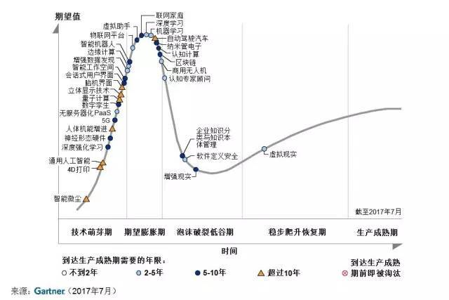
Gartner 曲线

Slide 7
研究过程
  提出问题
  分析分析
  找解决方案
  解决问题
  对比试验
  写论文，发专利

Slide 8
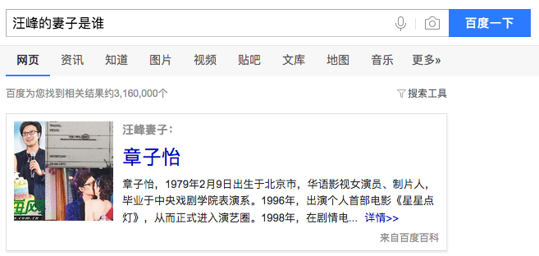

Slide 9
搜索输入的文本匹配
  美团 / 大众点评
  ClickNet设计的初衷是它作为文本的匹配模型，并作为一维语义特征加入到业务的Rank模型中以提升效果。但根据上线之后的数据分析，我们发现以语义特征表示为主、辅以部分业务特征的ClickNet在排序系统中有更好的表现。我们针对排序模型做了如下改进

Slide 10
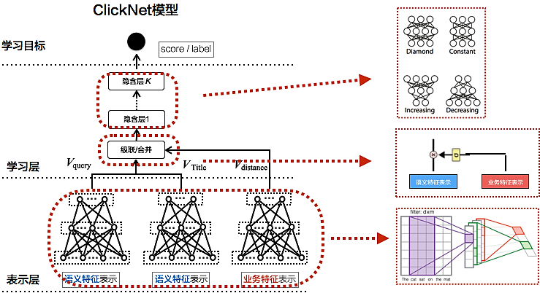

Slide 11
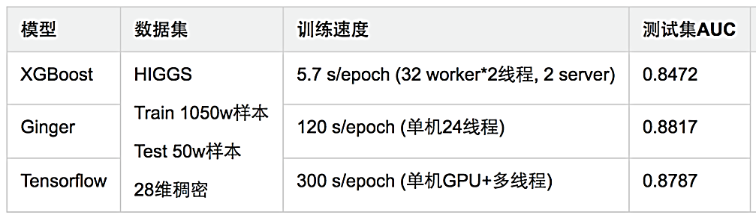

Slide 12
第一章
微型计算机基础概论

Slide 13
1.1 微型计算机系统
1.1.1 微型计算机的发展
微型计算机的发展是以微处理器的更新换
代为标志。
自1946年第一台计算机产生(Eniac) 计算机经历了电子管、晶体管、集成电路、大规模及超大规模计算机的发展更替。
按性能、价格和体积等指标，计算机可分
为：巨型机、 大型机、 中型机、 小型机
和微型机五大类。

Slide 14
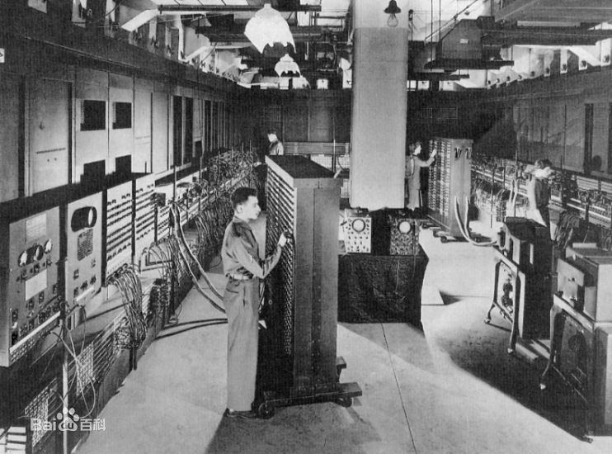
Eniac
T.L 25Y

Slide 15

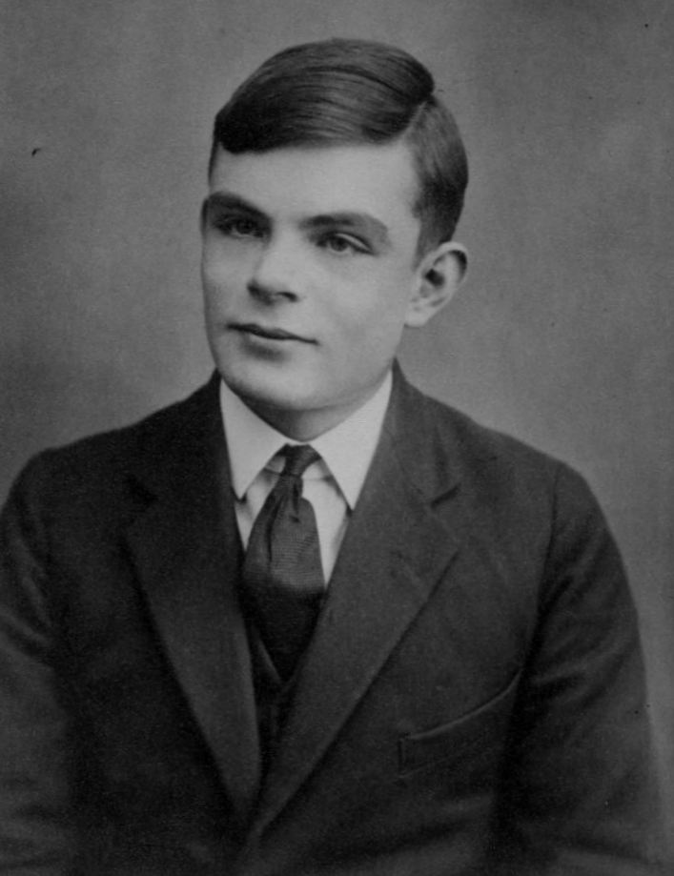
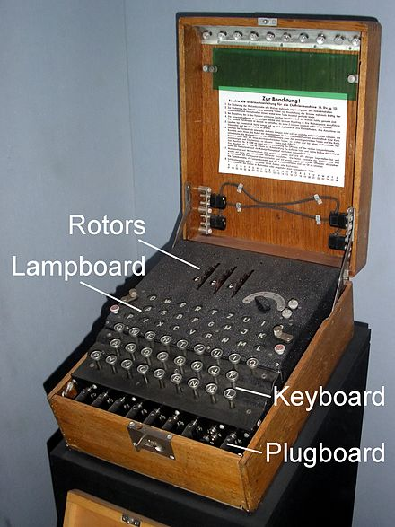
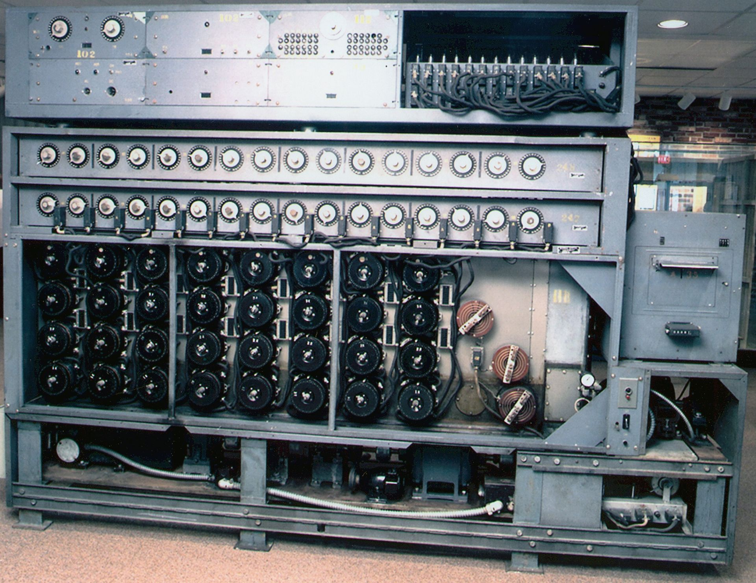
The Imitation Game
1942

Slide 16
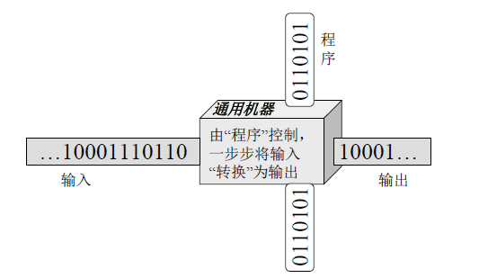
图灵机
  图灵机就是指一个抽象的机器，它有一条无限长的纸带，纸带分成了一个一个的小方格，每个方格有不同的颜色。有一个机器头在纸带上移来移去。机器头有一组内部状态，还有一些固定的程序。在每个时刻，机器头都要从当前纸带上读入一个方格信息，然后结合自己的内部状态查找程序表，根据程序输出信息到纸带方格上，并转换自己的内部状态，然后进行移动。

Slide 17
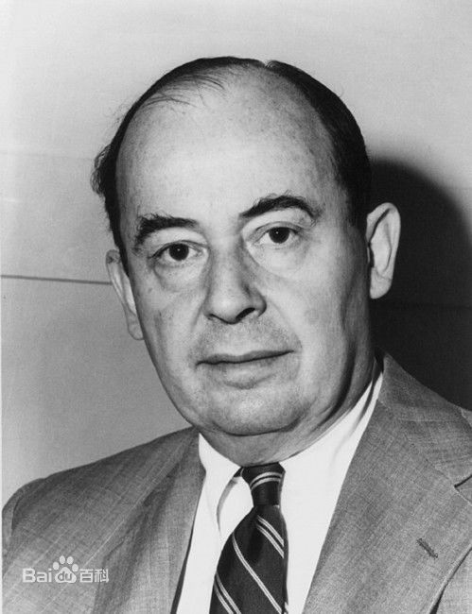
冯 • 诺依曼计算机的原理
1.1.2 微型计算机的工作过程
每台计算机都有各种类型的机器指令，这些指令按照一定的规则存放在存储器中，在中央控制系统的统一控制下，按一定顺序依次取出执行，这就是冯诺依曼的核心原理，即存储程序的工作原理。
计算机的工作过程就是执行程序的过程，而程序是指令序列的集合。

Slide 18
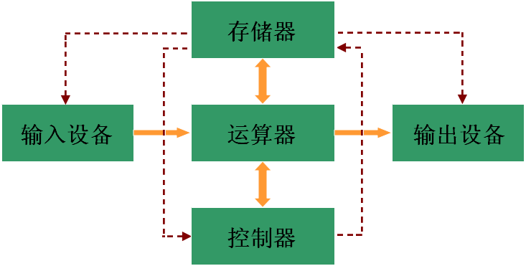
冯 • 诺依曼计算机结构

Slide 19
存储程序:
是指把程序和数据送到具有记忆能力的
存储器中保存起来，计算机工作时只要
给出程序中第一条指令的地址，控制器
就可依据存储程序的指令顺序地、周而
复始地取出指令、分析指令、执行指令，
直到执行完全部指令为止。

Slide 20
● 指令：一条基本操作命令称为一条机器指令。指
令是对计算机发出的一条条工作命令，命令它执
行规定的操作。机器指令必须满足两个条件：
a、机器指令的形式必须是计算机能够理解的，必
须使用二进制数字编码形式表示。
b、机器指令规定的操作必须是计算机能够执行的。
必须有硬件支持。
● 指令系统：应用于某种CPU的机器指令及其使用
规则的集合。指令系统决定了计算机的能力，也
影响着计算机的结构。
● 程序：是实现某种任务的指令序列。

Slide 21
冯 • 诺依曼机的特点
将计算过程描述为由许多条指令按一定顺序组成的程序，并放在存储器保存。
程序中的指令和数据必须采用二进制编码，且能够被执行该程序的计算机所识别。
指令按其在存储器中存放的顺序执行，存储器的字长固定并按顺序线性编址。
由控制器控制整个程序和数据的存取以及程序的执行。
以运算器为核心，所有的执行都经过运算器

Slide 22
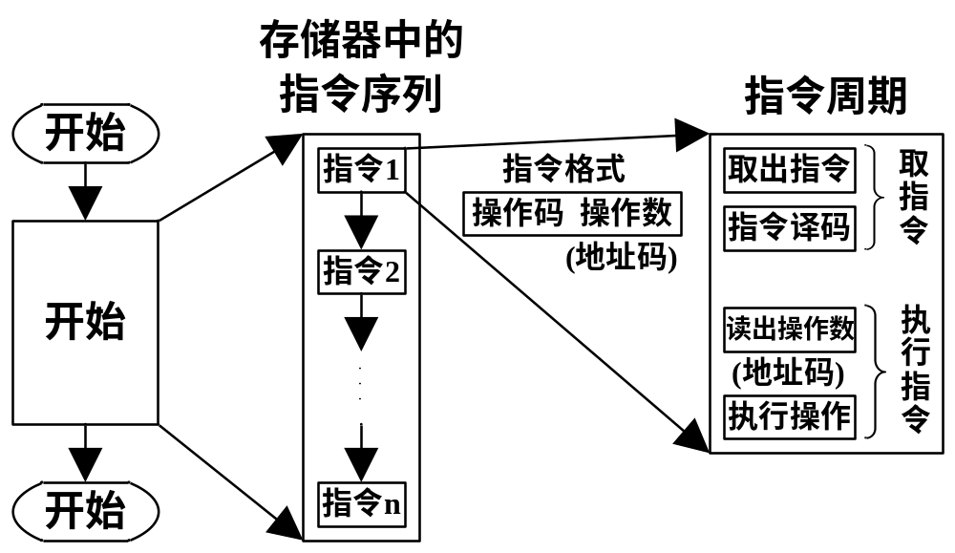
微型计算机的工作过程

Slide 23
微型计算机的工作过程
1. 首先将第一条指令由内存中取出；
2. 将取出的指令送指令译码器译码，以确定
要进行的操作；
3. 读取相应的操作数(即执行的对象)；
4. 执行指令；
5. 存放执行结果；
6. 一条指令执行完后，转入了下一条指令的
取指令极端，如此终而复始地循环，直到
程序中遇到暂停指令方才结束。

Slide 24
微型计算机的工作过程
计算机的工作过程就是执行程序的过程，
即逐条执行指令序列的过程，而程序是指
令序列的集合。
指令执行的两个基本阶段
(1)取指令阶段: 由一系列相同的操作组成。
取指令阶段的时间总是相等的。
(2)执行指令阶段: 由不同的事件顺序组成，
它取决于被执行指令的类型。
微机工作过程就是不断地取指令和执行指
令的过程。

Slide 25
一个程序工作的例子
例：求 5+4=?
计算步骤：一个计算步骤完成一个基本操作(如取数、
加法、存数、打印输出等)
计算程序：是由完成某一特定任务的一组指令所组成。
指令必须提供的信息：
a、执行什么样的操作
b、参与操作的对象即数据是什么或地址是什么。
注意区分：
a、存储单元的地址
b、存储单元的内容

Slide 26
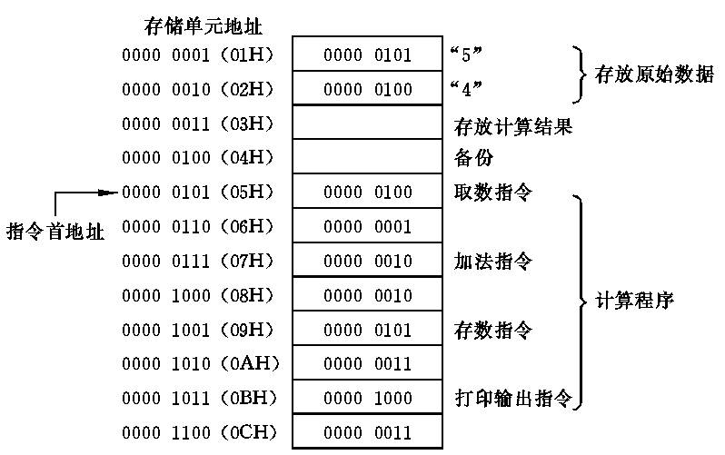
原始数据 “5” 的地址
指令在内存中的存放形式

Slide 27
在微机中
a、所有操作都是用二进制代码进行编码的；
b、数据用二进制表示，且存放在存储器的预定地址
的存储单元中。
本例编码后
00000100：取数操作的操作码，地址：00000101
00000010：加法操作 地址：00000111
00000101：存数操作 地址：00001001
00001000：打印输出操作， 地址：00001011
00000101：原始数据“5”， 地址：00000001
00000100：原始数据“4”， 地址：00000010

Slide 28
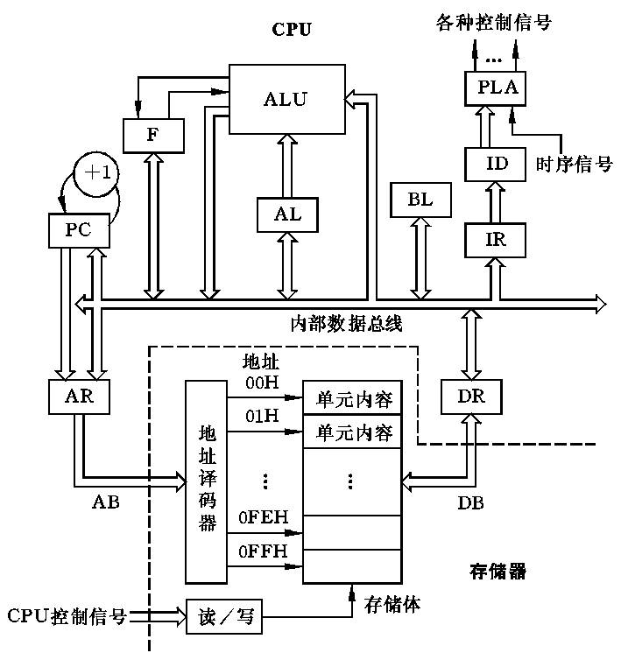
计算机执行指令的过程

Slide 29
(1) 执行程序时，给程序计数器PC赋以第一条 指令的地址05H，就进入第一条指令的取指
阶段，具体过程如下：
① 将PC的内容05H送至地址寄存器AR。
② 当PC的内容可靠地送入地址寄存器AR
后，PC的内容加1变为06H。
③ 地址寄存器AR把地址号05H通过地址总
线AB送至存储器。经地址译码器译码，
选中05H号单元。
④ CPU给出读命令至存储器。
⑤ 将05H单元的内容04H()（指令操作码 取数指令）读至数据总线DB上。

Slide 30
⑥ 读出的内容04H经过数据总线DB送至数
据寄存器DR。
⑦ 因是取指阶段，取出的为指令操作码，
故DR将其送至指令寄存器IR，然后经过
译码分析发出执行这条指令的各种控制
信号。
(2) 取指阶段完成后，转入了执行第一条指令的
阶段。经过译码分析，知道这是一条从内存
单元取操作数的指令，接下去要先从指令的
第二字节获取操作数地址，然后再从中读取
数据。
① PC的内容06H送至地址寄存器AR。

Slide 31
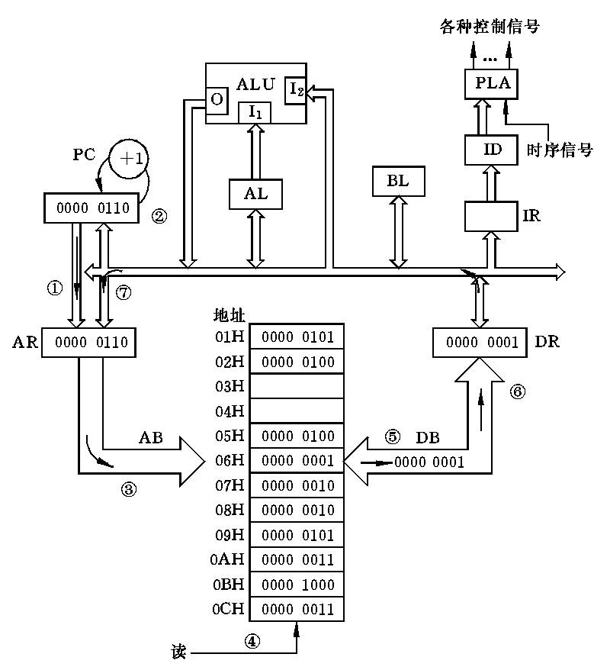
取指令操作数地址示意图

Slide 32
② 当PC的内容可靠地送入地址寄存器AR
后，PC的内容加1变为07H。
③ 地址寄存器AR把地址号06H通过地址总
线AB送至存储器。经地址译码器译码，
选中06H号单元。
④ CPU给出读命令至存储器。
⑤ 所选中的06H单元的内容01H（操作数地
址）读至数据总线DB上。
⑥ 读出的内容01H经过数据总线DB送至数
据寄存器DR。
⑦ 因读出的01H为操作数地址，所以在控制
器的控制下将DR内容送往地址寄存器AR

Slide 33
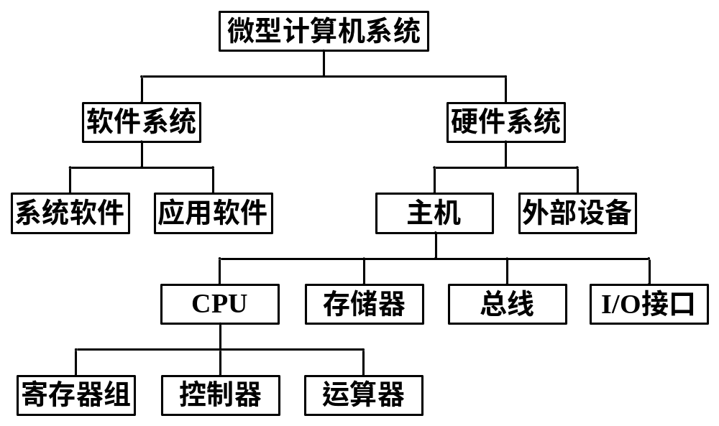
1.1.3 微机系统的组成

Slide 34
微处理器、微型计算机和微型计算
机系统三者之间有什么不同？
(1)三者不同，微处理器是微型计算机的一个
组成部分，而微型计算机又是微型计算机
系统的一个组成部分。
(2)微处理器：运算器、控制器及寄存器组；
微型计算机：由微处理器、存储器、输入/
输出接口电路和系统总线构成的
裸机系统；
微型计算机系统：微型计算机、系统软件
和外设。

Slide 35
1. 硬件系统
微处理器（CPU）
存储器
输入/输出接口
总线

Slide 36
1)微处理器
简称CPU，是计算机的核心，主要包括：
运算器
控制器
寄存器组

Slide 37
运算器
算术逻辑单元ALU:
加法器：加、减、乘、除
逻辑运算功能部件：与、或、非、异或
通用或专用寄存器组：
提供操作数和暂存中间运算结果及结果
特征
内部总线：
数据传输通道

Slide 38
控制器
组成：
程序计数器、指令寄存器﹑指令译码
器、时序控制部件，微操作控制部件
功能：
1、指令控制
2、时序控制
3、操作控制
4、处理对异常情况及某些外部请求

Slide 39
寄存器组
CPU内部的若干个存储单元；
分为专用寄存器和通用寄存器；
专用寄存器：其作用是固定的,如
SP、FLAGS 。
通用寄存器：如AX﹑BX等由程序员
规定其用途。

Slide 40
2)存储器
定义：存储器又叫内存或主存,是微型计算机的存储和记忆部件。
作用：存放计算机工作过程中需要操作的数据和当前执行的程序。

Slide 41
寄存器与存储器的比较
寄存器 | 存储器
在CPU内部 | 在CPU外部
访问速度快 | 访问速度慢
容量小，成本高 | 容量大，成本低
用名字表示 | 用地址表示
没有地址 | 地址可用各种方式形成

Slide 42
注意区分：内存单元的地址和内容
地址:每个单元都对应一个编号，以实现对单元内容的寻址
内存单元的内容:内存单元中存放的信息
单元内容
38F04H
10110110
内存地址

Slide 43
☆ 指标：内存容量
内存所含存储单元的个数，以字节为单位
内存容量的大小依CPU的寻址范围而定（即CPU地址信号线的位数）

Slide 44
☆ 内存操作
读：将内存单元的内容取入CPU，原
单元内容不改变
写：CPU将信息放入内存单元，单元
中原来的内容被覆盖

Slide 45
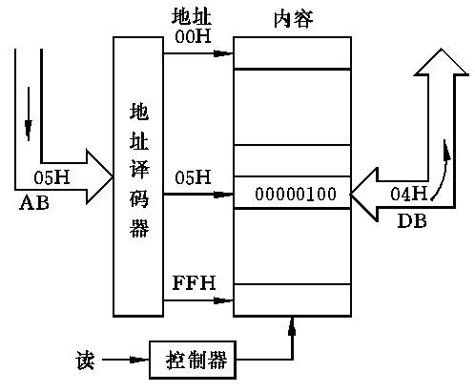
CPU读地址05H内存单元中的内容的过程
(1)
(3)
(2)
存储器读操作过程

Slide 46
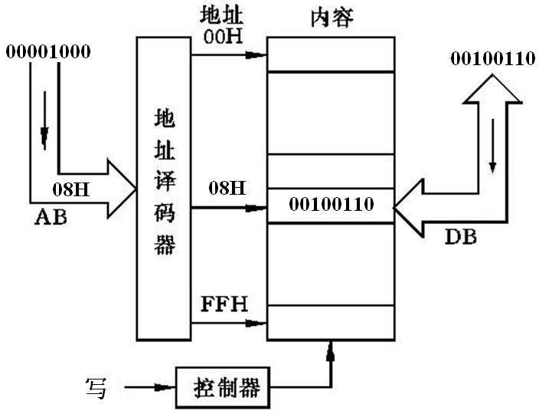
CPU把00100110B写入地址为08H的单元
(1)
(2)
(3)
存储器读操作过程

Slide 47
☆ 内存储器的分类
随机存取存储器(RAM)
按工作方
式可分为
只读存储器(ROM) （手机）

Slide 48
3）输入/输出接口
输入/输出接口是微型计算机的
重要组成部分
接口是CPU与外部设备间的桥梁
I/O
接口
CPU
外设

Slide 49
☆ 接口的分类：
串行接口 输入接口
并行接口 输出接口

Slide 50
☆ 接口的功能
数据缓冲寄存
信号电平或类型的转换
实现主机与外设间的运行匹配

Slide 51
4）总线
总线：是一组信号线的集合，是在计算机系
统各部件之间传输地址、数据和控制
信息公共通路。
内部总线：位于芯片内部的总线。
系统总线：连接微处理器与存储器、输入输
出接口，用以构成完整的微型计算机
的总线 (外部总线) 。
分类：数据总线、地址总线和控制总线。

Slide 52
数据总线：用于传送数据信息，实现微处
理器、存储器和I/O接口之间的数据
交换。数据总线是双向总线，数据可
在两个方向上传输。
地址总线：用于发送内存地址和I/O接口
的地址，是单项总线。
控制总线：则传送各种控制信号和状态
信号，使微型计算机各部件协调工作。
每一根是单向的，但整体是双向的。

Slide 53
2.软件系统
软件：为运行、管理和维护计算机系统或为实现某一功能而编写的各种程序的总和及其相关资料。
操作系统
系统实用程序
编译程序
汇编程序
数据库
调试程序
工具软件
系统软件
软件
应用软件

Slide 54
☆ 程序设计语言
机器语言：计算机直接执行的二进
制形式的程序。
汇编语言：助记符语言表示的程序。
高级语言：不依赖于具体机型的程
序设计语言。

Slide 55
汇编语言
汇编语言通常被应用在底层，硬件操作和高要求的程序优化的场合。驱动程序、嵌入式操作系统和实时运行程序都需要汇编语言。
学习汇编语言，有助于深入了解计算机的运行原理，机器的逻辑功能。
Linux内核的关键地方使用了汇编代码，可以用于软件的加解密、计算机病毒的分析和防治，以及程序的调试和错误分析等各个方面（CIH99）
→ Project Demo

Slide 56
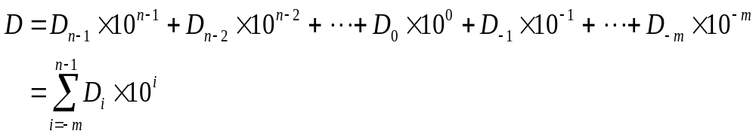
1.2 计算机中的数制及编码
◆ 1.2.1常用数制：
二进制、八进制、十进制、 十六进制
十进制数：以十为底，逢十进一。共有
0～9十个数字符号。用D表示.
[例] (3256.87)₁₀

Slide 57
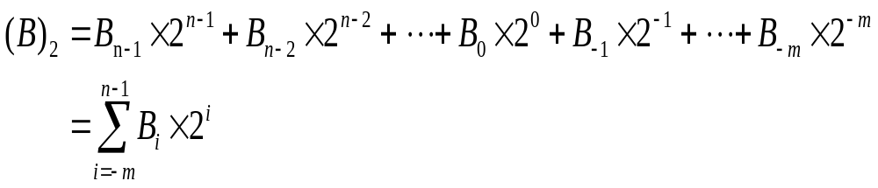
2.二进制数：以2为底，逢2进位；只有0和1
两个符号。用B表示。
[例] (1010)₂

Slide 58
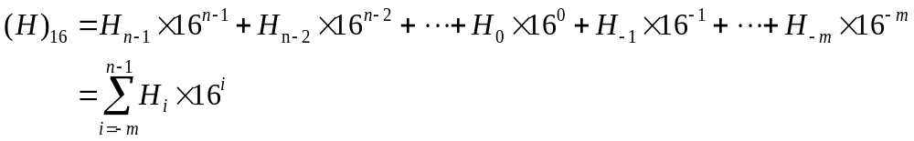
3.十六进制数：有0--9及A--F共16个数字符
号，逢16进位。用H表示。
[例] Color Code (2AEF)₁₆

Slide 59
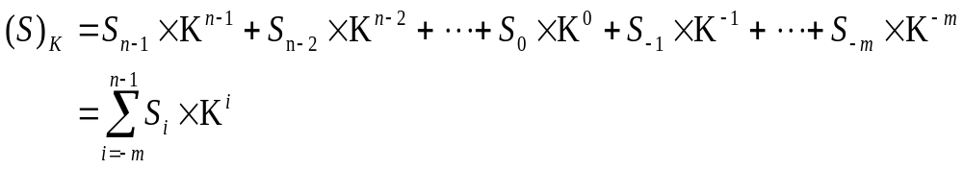
4. K进制数：有0-(K-1)共K个数字符号，
逢K进位。
[例] (876.45)_{K}

Slide 60
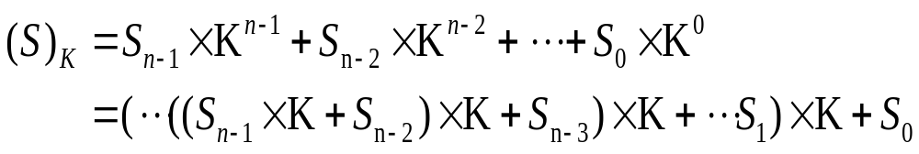
1. 非十进制数转换为十进制数
方法：将非十进制数按相应的权表达式
展开，再求和。
[例] (1101) ₂=(13) ₁₀
[例] (ff)₁₆ = (256) ₁₀
1.2.2 各种进制数间的转换

Slide 61
2. 十进制数转换为非十进制数
(1) 十进制数转换为二进制数
对整数：除2取余；
对小数：乘2取整。
[例] （112.25）₁₀=（1110000.01）₂

Slide 62
3. 二进制数与十六进制数之间的转换
[例] (110100110.101101)₂
=(1A6.B4)₁₆
[例] (2A8F.6D)₁₆
=(0010101010001111.01101101)₂

Slide 63
1.2.3 计算机中的二进制数表示
数值数据有两种表示法：定点表示法和浮点表示法。分别称为定点数和浮点数。
1. 定点数
小数点在数中的位置是固定不变的，常用
的定点数有纯小数和纯整数两种。
纯小数：小数点固定在符号位之后，如
1.1100111B，此时机器中所有数均为小数。
纯整数：小数点固定在最低位之后，如
111001l1.B，此时机器中所有数均为整数。

Slide 64
2. 浮点数
浮点数指小数点的位置可以左右移动的数据，
由阶码和尾数两部分组成。可表示为：
N= ±R^{E}×M
M: 浮点数的尾数，或称有效数字，通常是纯小数
R: 阶码的基数，表示阶码采用的数制
E: 阶码，为带符号整数
E_{S} : 阶符，表示阶码的符号，即指数的符号，决定
浮点数范围的大小
M_{S}: 尾符，尾数的符号位，安排在最高位

Slide 65
例如：
  科学计数法： 3.14159 =0.314159×10⁺¹
  高级语言中的格式：+ 0.314159E + 01
  M_{S} M R E_{S} E

Slide 66
规格化浮点数:
规定计算机中内浮点数的尾数部分用纯
小数表示，即小数点右边第一位补为0，
称为规格化浮点数。
例如：0.0001111，规格化表示为：0.1111×2⁻³
其操作为：尾数左移3次，阶码减3

Slide 67
1.2.4 二进制编码
1. 二进制编码的十进制数
BCD码: 用二进制编码表示的十进制数，
称为二-十进制码，简称BCD码。
BCD码(Binary Coded Decimal)
(1) 8421 BCD码
用4位二进制编码表示的1位十进制数，其
4位二进制编码的每1位都有特定的位权，
从左到右分别为2³=8，2²=4，2¹=2，2⁰=1。
十进制数：0000～1001 十种状态；
1010～1111 六种状态非法。

Slide 68
(2) BCD码与十进制数、二进制数的转换
● BCD码与十进制数的转换
对十进制数的每一位按对应关系单独进行
转换即可。
[例]: (234.15)₁₀
=(0010 0011 0100.0001 0101)_{BCD}
● BCD码与二进制数的转换
先转换为十进制数，再转换二进制数；反
之同样。
[例]: (0001 0001.0010 0101)_{BCD}
=11.25 =(1011.01)₂
[例]: (01000111)₂ =(71)₁₀=(0111 0001) _{BCD}

Slide 69
● 计算机中BCD码的存储方式
▲ 压缩BCD码
用4位二进制码表示一位十进制数
[例]: (10010010) _{BCD} =92
▲ 扩展BCD码
用8位二进制码表示一位十进制数
[例]: (00000010) _{BCD} =2

Slide 70
2. 字符的编码--ASCII码
ASCII码: American Standard Code for
Information Interchange, 美国国家标准
信息交换码
字符的编码一般用7位二进制码表示。在
需要时可在D7位加校验位。

Slide 71
1.3 无符号二进制数的算术运算和逻辑运算
1.3.1 二进制数的算术运算
1. 加法运算
运算法则: 0+0=0 0+1=1 1+0=1 1+1=0
(有进位)
2. 减法运算
运算法则: 0-0=0 1-0=1 1-1=0 0-1=1
(有借位)

Slide 72
3. 乘法运算
运算法则： 0×0=0 0×1=0 1×0=0 1×1=1
方法一：按照十进制的乘法过程运算
[例] 1100B×1001B= ？B
方法二：采用部分积移位加被乘数的方法
[例] 1100B×1001B= ？B

Slide 73
乘数 被乘数 部分积
1100 00000000
部分积左移1位 00000000
1 + 1100
———————
00001100
部分积左移1位 00011000
0
部分积左移1位 00110000
0
部分积左移1位 01100000
1 + 1100
———————
01101100

Slide 74
☆ 从高位开始运算。
☆ 乘2：左移1位。

Slide 75
1.3.2 无符号二进制数的表示范围
☆ 机器数：符号数值化了的数；用一位表示符号的二进制数。
☆ 机器数的真值：原来的数值(包括+、-号)。（包括+、-号）
1. 无符号二进制数的表示范围
一个n位无符号二进制数X，它可表示的数的范围为：
0≦X≦2^{n}-1，若运算结果超出这个范围，则产生溢出。
对无符号数：运算时，当最高位向更高位有进位(或借位)时
则产生溢出。
[例] 10110111B+0100110B=(1) 00000100B
↑
溢出
8位（1字节）表示数的范围：0～255

Slide 76
2. 无符号二进制数的溢出判断
判断：最高有效位D_{i}向更高位有进位(或
相减有借位)，则产生溢出。
对错：无符号数的溢出不一定是错的，
可能是向更高位的进位或借位

Slide 77
1. “与” 运算
“与” 运算的规则：按位相“与”：
1∧1=1 1∧0=0 0∧1=0 0∧0=0
[例] 10110110B∧10010011B
2. “或” 运算
“或” 运算的规则：按位相“或”：
0∨0=0 0∨1=1 1∨0=1 1∨1=1
[例] 11011001B∨10010110B
1.3.3 二进制数的逻辑运算

Slide 78
3. “非” 运算
“非” 运算的规则：按位取反：
1 =0 0 =1
[例] 11011001 B=00100110B
4. “异或” 运算
“异或” 运算的规则：
按位操作，不同为1，相同为0
0⊕0=0 1⊕1=0 0⊕1=1 1⊕0=1
[例] 11010011B⊕10100110B

Slide 79
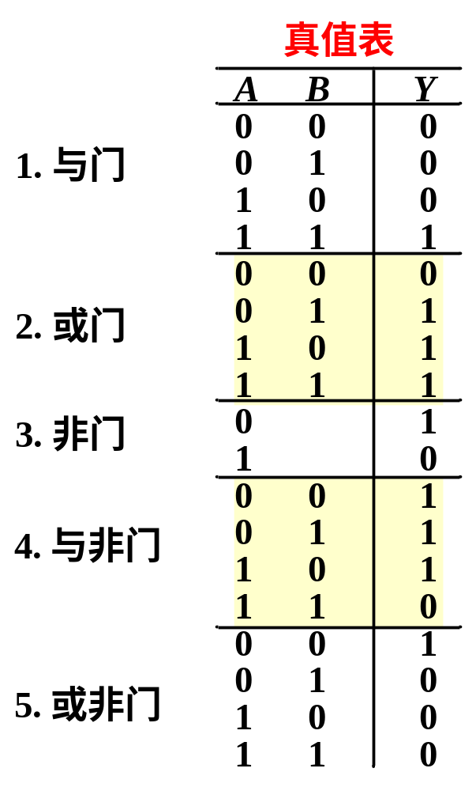
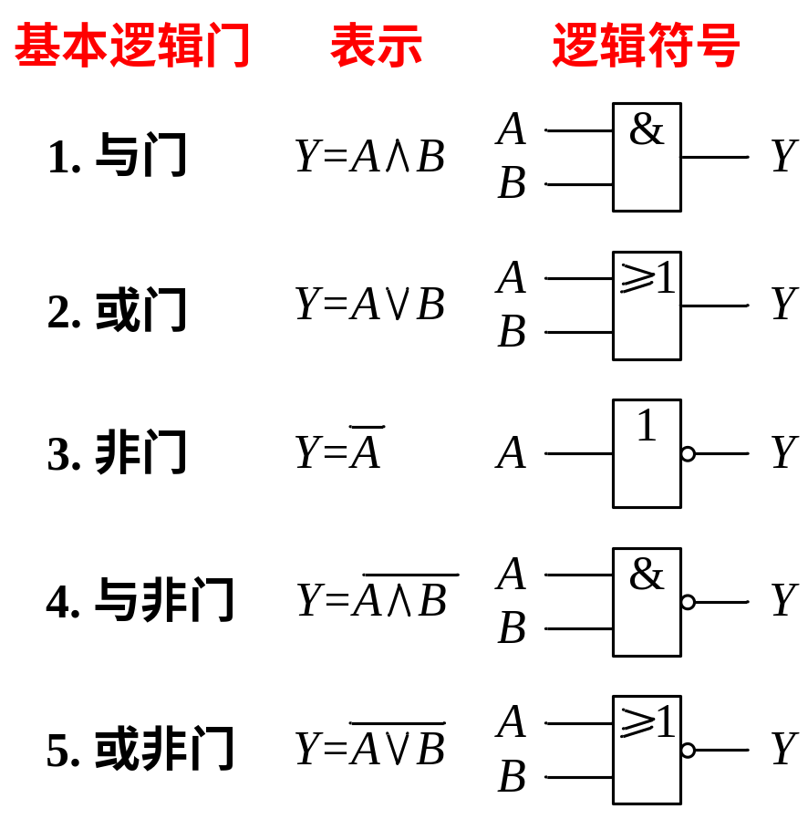
1.3.4 基本逻辑门及常用逻辑部件
实际使用的器件及符号：
与门： 双与门74LS08、三与门74LS11、四与门74LS21
或门：双或门74LS32
非门：反相器74LS04及74HC04
与非门：双与非门74LS00、三与非门74LS10
或非门：三或非门74LS27

Slide 80
6. 译码器
译码器的作用是将一组输入信号转换为在某一时刻确定的输出信号。译码器是多输入，多输出的组合逻辑电路。
常用的译码器有：
(1) 2-4 译码器：74LS139
(2) 3-8 译码器：74LS138
(3) 4-16 译码器：CD4514

Slide 81
3-8 译码器：74LS138
74LS138
使
能
端
G₁
Y₀
当译码输出G₁=1，G₂=G₃=0时，译码器处于使能状态，即译码器当前被允许工作。
G_{2A}
Y₁
G_{2B}
Y₂
译码输出
C
Y₃
译码输入
Y₄
B
Y₅
A
Y₆
Y₇

Slide 82

三位二进制译码器的状态表
输入
控制端
输 出
A B C
0 0 0
0 0 1
0 1 0
0 1 1
1 0 0
1 0 1
1 1 0
1 1 1
1 0 0
1 0 0
1 0 0
1 0 0
1 0 0
1 0 0
1 0 0
1 0 0
0 1 1 1 1 1 1 1
1 0 1 1 1 1 1 1
1 1 0 1 1 1 1 1
1 1 1 0 1 1 1 1
1 1 1 1 0 1 1 1
1 1 1 1 1 0 1 1
1 1 1 1 1 1 0 1
1 1 1 1 1 1 1 0

Slide 83
1.4 有符号二进制数的表示及运算
☆ 常规： “0” --- 正
“1” --- 负
☆ 机器数：符号数值化了的数；
用一位表示符号的二进制数。
☆ 机器数的真值：原来的数值。
（包括+、-号）

Slide 84
1.4.1 有符号二进制数的表示方法
1. 原码 [X]_{原}
最高位为符号位，用“0”表示正，用“1”表示负；
其余为真值部分
[例] 已知X=+42，Y=-42，求[X]_{原}，[Y]_{原}
[X]_{原}=0 0101010
[Y]_{原}=1 0101010
优点：真值和其原码表示之间的对应关系简单，
容易理解
缺点：计算机中用原码进行加减运算比较困难，
0的表示不惟一

Slide 85
数0的原码
8位数0的原码：[+0]_{原}=0 0000000
[-0]_{原}=1 0000000
即：数0的原码不唯一
原码的定义: 若二进制数X=X_{n-1}X_{n-2}…X₁X₀
X 2^{n-1} > X ≧0
[X]_{原}=
2^{n-1}-X = 2^{n-1}+︱X︱ 0 ≧ X >-2^{n-1}

Slide 86
2. 反码 [X]_{反}
对一个机器数X：
若X≥0 ，则 [X]_{反}=[X]_{原}
若X<0， 则 [X]_{反}= 对应原码的符号位不变，数
值部分按位求反
[例] 已知X=+42，Y=-42，求[X]_{反}反，[Y]_{反}反
[X]_{反}=0 0101010
[Y]_{反}=1 1010101
0的反码：
[+0]_{反} = 00000000
[-0]_{反} = 11111111
即：数0的反码不唯一

Slide 87
补充：负数反码的计算方法小结
1. 负数的反码的数值部分为真值的各位按位
取反；
2. 负数的反码等于其对应正数的原码按位取
反再加1；
3. 反码的定义公式：
X 2^{n-1}>X≧0
[X]_{反} =
(2^{n}-1) +X 0 ≧ X > -2^{n-1}

Slide 88
3. 补码 [X]_{补}
X = X + 2^{n} ( mod 2n )
对一个机器数X：
若X>0， 则[X]_{补}= [X]_{反}= [X]_{原}
若X<0， 则[X]_{补}= [X]_{反}+1
[例] 已知X=+42，Y=-42，求[X]_{补}，[Y]_{补}
[X]_{补}=0 0101010
[Y]_{补}=[Y]_{反}+1=11010101+1=11010110

Slide 89
0的补码：
[+0]_{补} = 00000000
[-0]_{补} = 11111111+1=00000000(mod 2⁸)
即：数0的补码唯一,[0]_{补} = 00000000
补码的定义
若二进制数X=X_{n-1}X_{n-2}…X₁X₀
X 2^{n-1} > X ≧0
[X]_{补} =
2^{n}+X= 2^{n}-︱X︱ 0 > X ≧-2^{n-1}

Slide 90
☆ 特殊数10000000:
● 该数在原码中定义为： -0
● 在反码中定义为： -127
● 在补码中定义为： -128
● 对无符号数，（10000000）B=128
☆ 8位二进制符号数的表示范围：
● 原码： -127 ～ +127
● 反码： -127 ～ +127
● 补码： -128 ～ +127

Slide 91
补充：负数补码的计算方法小结
1. 负数的补码等于其符号位不变，数值部分
的各位按位取反再加1；
2. 负数的补码等于其对应正数的补码包括符
号位一起按位取反再加1，即[Y]_{补}= [Y]_{反}+1
3. [Y]_{补}= Y+2^{n} (mod 2^{n}), Y<0 时
4. 补码的定义公式：
X 2^{n-1}>X≧0
[X]_{补} =
2^{n}+X=2^{n}-|X| 0>X≧-2^{n-1} (方法3)

Slide 92
1.4.2 补码数与十进制数之间的转换
补码数 十进制数的步骤：
1)求出真值；2)进行转换
1. 正数补码的转换
除符号位以外的数值部分就是该数的真值。

Slide 93
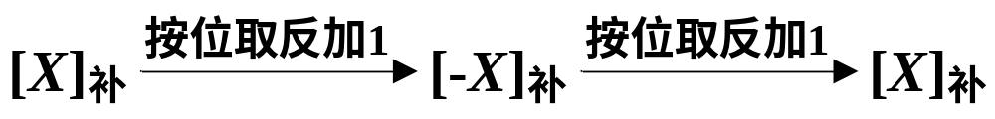
1.4.2 补码数与十进制数之间的转换
2. 负数补码的转换
当X为正数时，对其补码按位取反加1，结果是-X的补码；
当X为负数时，对其补码按位取反加1，结果是+X的补码；
所以，对负数补码再求补的结果就是该负数的绝对值。
负数补码转换为真值的方法：
(1)将该负数的补码再求一次补，即该负数补码的符号位1
不变、数值部分按位取反加1，所得结果即为该负数补
码的真值(符号位1直接变为“-”)。
(2)将该负数补码包括符号位1在内按位取反加1，所得结果
就是该负数的绝对值。
(3)符号位直接用“-”表示，数值部分按位取反加1，得出真值。

Slide 94
例：将一个用补码表示的二进制数转换为十进制数
(1) [X]_{补}=0 0101110B, 求X的真值。
(2) [X]_{补}=1 1010010B, 求X的真值。
解： (1) [X]_{补}=0 0101110B 为正数
所以：X=+46
(2) [X]_{补}=1 1010010B 为负数
所以：X=[[X]_{补}]_{补}=[1 1010010]_{补}
= 1 0101101 + 1
= 1 0101110(符号位变为-)
= - 0101110
= - 46

Slide 95
1.4.3 补码的运算
☆ 通过引进补码，可将减法运算转换为加法运算
☆ 补码运算规则：
(1) [X+Y]_{补}=[X]_{补}+[Y]_{补}
(2) [X-Y]_{补}=[X]_{补}-[Y]_{补}
(3) [X-Y]_{补}=[X+(-Y)]_{补}=[X]_{补}+[-Y]_{补}
[-Y]_{补}称为对补码数[Y]_{补}求变补，变补的规则是：
(1) 对[Y]_{补}的每一位(包括符号位)按位取反加1，则
结果就是[-Y]_{补}
(2) 直接对-Y求补码

Slide 96
[例]：
X=+66，Y=+51，求[X-Y]补=？
[X]_{补} =01000010
[-Y]_{原}=10110011
[-Y]_{补}= [-Y ]_{反}+1=11001100+1=11001101
所以： [X-Y]_{补}= [X]_{补}+ [-Y]_{补}
= 01000010
+ 11001101
= 1 00001111
自然丢失

Slide 97
1.4.4 符号数运算中的溢出问题
1. 带符号数的表示范围
☆8位二进制符号数，原、反、补码所能表示的范围：
● 原码：11111111B～01111111B -127～+127
● 反码：10000000B～01111111B -127～+127
● 补码：10000000B～01111111B -128～+127
☆16位二进制符号数，原、反、补码所能表示的范围：
● 原码：FFFFH～7FFFH -32767～+32767
● 反码：8000H～7FFFH -32767～+32767
● 补码：8000H～7FFFH -32768～+32767

Slide 98
2. 带符号数运算时的溢出判断
两个带符号二进制数相加或相减时，若
C_{最高位} ⊕ C_{次高位}＝1
则结果产生溢出。（包含2种情况）
次高位向最高位有进位，而最高位向前无进位
最高位向前有进位，而次高位向前无进位
[例]：X=+72，Y=+98，用补码计算X+Y=？
[X]_{补} = 01001000
[Y]_{补} = 01100010
[X]_{补}+ [Y]_{补}= 01001000 +72
+ 01100010 +98
10101010 -86
即：次高位向最高位有进位，而最高位向前无进位，产生溢出。
(事实上，两正数相加得出负数，结果出错)
C₇=0，C₆=1； C₇⊕ C₆=1
72+98=170=-86+256（mod 256）

Slide 99
[例]：X=-83，Y=-80，用补码计算X+Y=？
[X]_{补} = 10101101
[Y]_{补} = 10110000
[X]_{补}+ [Y]_{补} = 10101101 -83
+ 10110000 -80
1 01011101 +93
即：最高位向前有进位，而次高位向前无进位，
产生溢出。(事实上，两正数相加得出负数，结
果出错)
C₇⊕ C₆=1
-83+(-80)=-163=-163+256（mod 256）=93
无溢出条件：C₇=1，C₆=1；C₇=0，C₆=0。
用自陷中断处理溢出。

Slide 100
本章重点：
计算机构造，指令执行的过程，冯-诺依曼计算机结构
原码，反码和补码
求符号数的补码、由补码求真值、补码的
运算法则
3. 有/无符号数的溢出判断
4. 逻辑门及74LS138译码器
5. 微机系统的组成和指令的运行，通过 4+5的例子。

